Slide 1
Yhteiskuntasuhteet
- Eduskuntavaalit 2019
Liikunnan ja urheilun webinaari 9.4.2018

Slide 2
Tervetuloa

Slide 3
Yhteiskunnallinen työ
Edunvalvonta
Yhteiskuntasuhteet
Vaikuttaminen
Järjestöt
Kunnat
Maakunnat
Valtakunta
Kv&EU

Slide 4
Organisaatio
Panos
Yhteiskunnallinen prosessi
Tuotos
Vaikutus
Muutos

Slide 5
Vaikuttamisen mittarit
Omat tavoitteet
Vaikuttamisen mittarit
Omat tavoitteet
Omat tavoitteet
Yhteiskunnalliset prosessit, joihin tulee osallistua
Vaikuttamisen keinot
Vaikuttamisen keinot
Vaikuttamisen keinot
Vaikuttamisen mittarit
Vaikuttamisen mittarit

Slide 6
Poliitikot
Virkamiehet
Kv-päättäjät
Liike-elämä
Liikunta- ja urheiluyhteisö
Kv-järjestöt
Muut järjestöt
Media
Kansalaiset

Slide 7
Liikunnan ja urheilun rahoitus
Toteutuma-kartoitus
Järjestöjen autonomia
Kestävä rahapelijärjestelmä
Sisällönanalyysi?
Kokonaisliikuntapolitiikka
Menestyvä huippu-urheilu
Aikuisten aktiivinen arki
Huippu-urheilun johtaminen ja roolit
Elinvoimainen seuratoiminta
Urheilijoiden sosio-ekonominen asema
Lasten liike
Urheilijan polun tukitoimet
Liikuntapoliittinen selonteko
Liikunnan olosuhteet
Valtion budjetti
Akatemiaverkoston kehittäminen
Liikunnan palveluketjut
Urheilun olosuhteet
Maakuntavaalit
Arpajaislain uudistus
Sote- ja alueuudistus
Eduskuntavaalit
Yhteistyö harrastejärjestöjen kanssa
Tavoitesivut: pelikirja
Luova-virasto
Uutiskirje, kotisivut ja muu viestintä
Yhteistyö kuntien kanssa
Liikkujan polku -verkosto
Tilaisuudet ja tapaamiset
Lausunnot, kuulemiset
Veikkauksen edunvälittäjien verkosto
Yhteisön kapasiteetin vahvistaminen
Delfoi-kysely?
Kapasiteettikortit

Slide 8
Prosessit

Slide 9
Prosessi: eduskuntavaalit
Mitä | Milloin | Omat tavoitteet | Avainhenkilöt
Puolueet kirjoittavat ohjelmiaan | Kevät-syksy 2018 |  | Puolueiden liikuntapoliittiset avainhenkilöt
Puolueet hyväksyvät eduskuntavaaliohjelmat | 2018-19 vaihde
Ehdokasasettelu | Kevät 2019
Eduskuntavaalikampanjat | Kevät 2019 |  | Puoluetoimistot Avaintoimijttajat (yksilöitävä) Alueet, jäsenet, LP-verksoto, HU-verkostot
Eduskuntavaalit | 14.4.2019
Hallitusohjelman rakentaminen | Seuraavat viikot vaalien jälkeen | Hallitusohjelmassa näkyvät kärkitavoitteemme liikkeen lisäämisestä ja huippu-urheilusta. | Tulevien hallituspuolueiden sivistys-, kulttuuri-, ja liikuntavastaavat neuvotteluissa

Slide 10
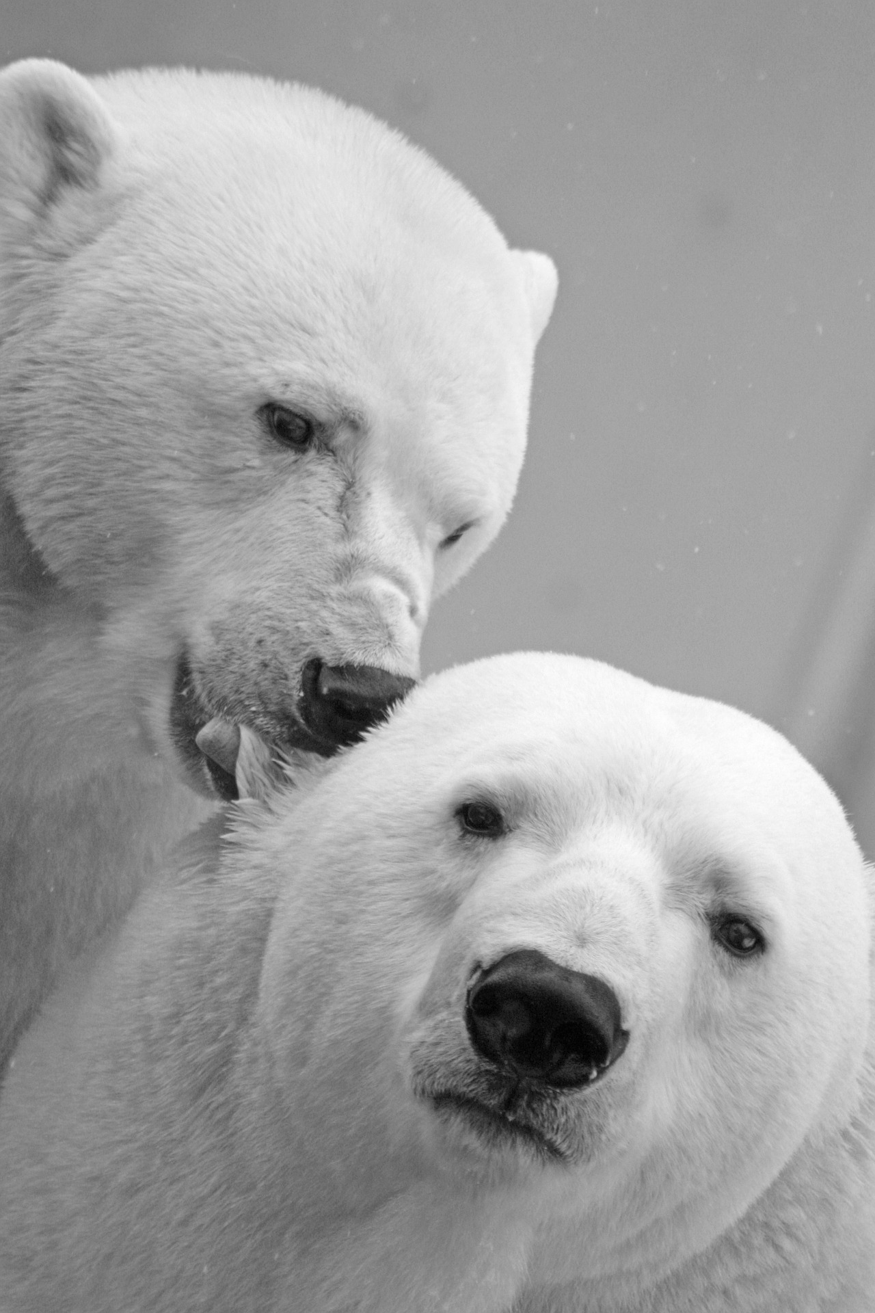
Miksi?

Slide 11
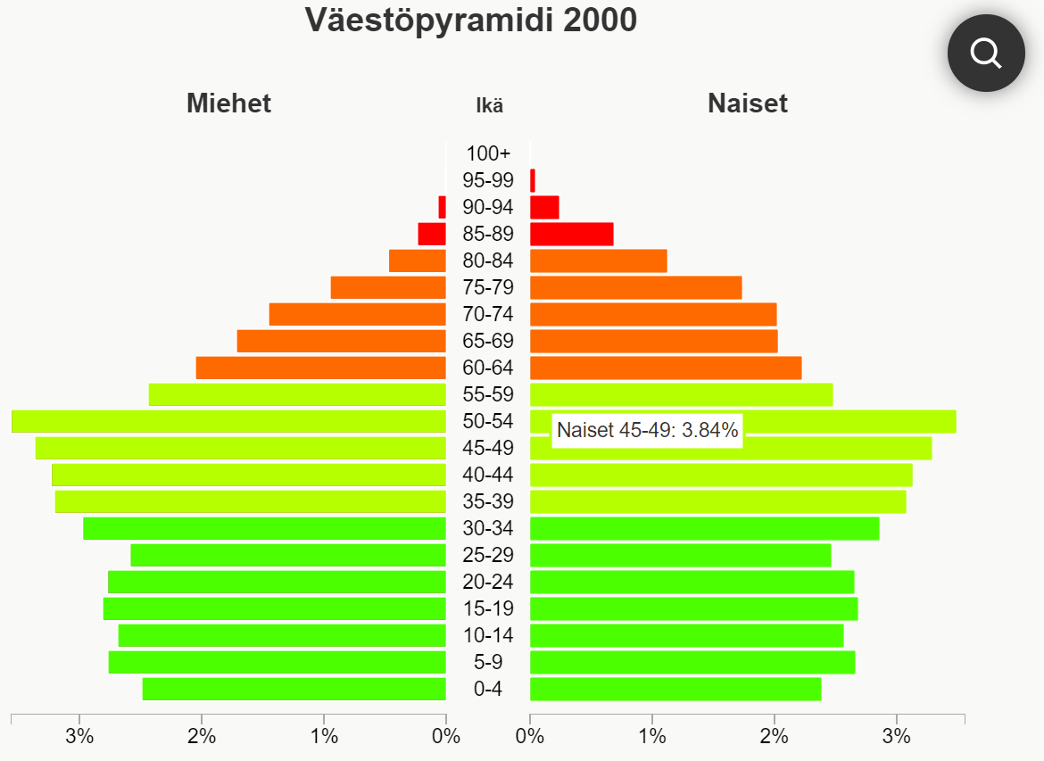
Terveydenhuolto-menot n. 14 mrd.
DEMO
Liian vähäisen liikunnan kustannukset:
3-7,5 mrd.

Slide 12
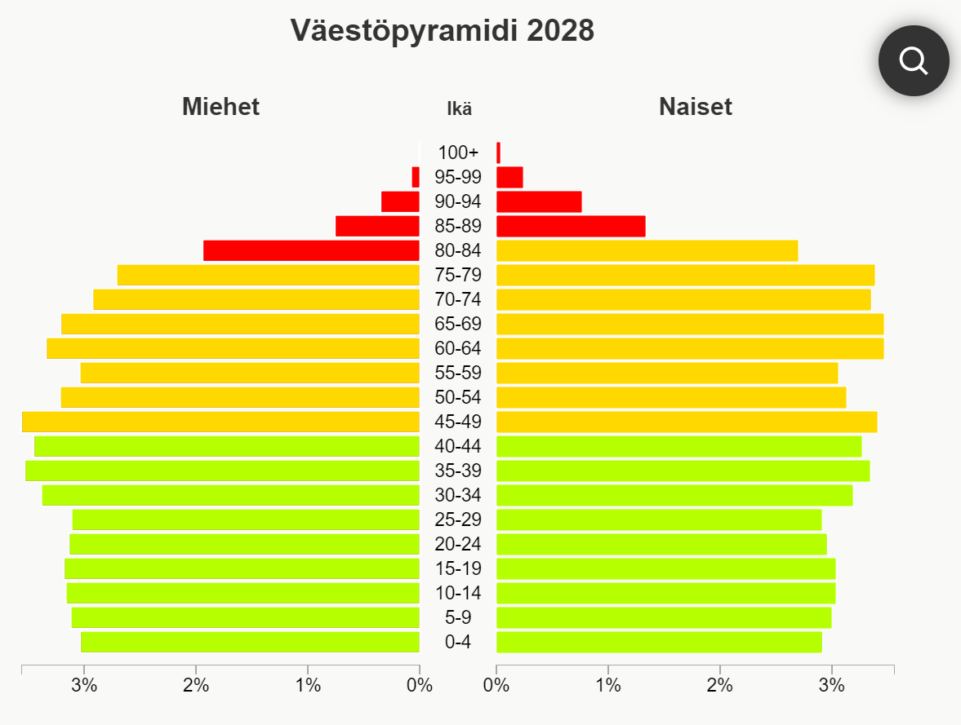
Terveydenhuolto-menot n. xx mrd.
DEMO
Aikuisväestön työkyky xx

Slide 13
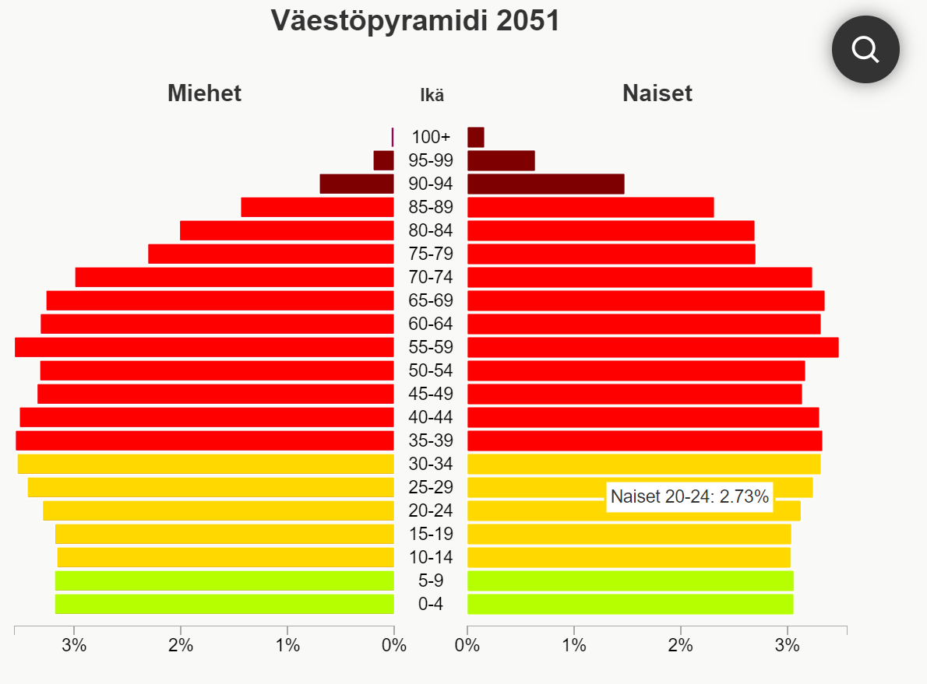
Terveydenhuolto-menot n. xx mrd.
DEMO
Aikuisväestön työkyky xx

Slide 14
Tavoitteet

Slide 15
Tavoitteet: eduskuntavaalit
Tehdään itse
Valtion tehtävä
Tehdään yhdessä

Slide 16
Lasten liike – kaikki tavoitteet
Lasten liikkeen tavoitteiden tietosivu >>
Lasten liikkeen tavoitteiden selityssivu >>
Mitä | Miten/kuka | Toteutuma
Seurojen tukeminen iltapäivien harrastustoiminnan järjestämiseksi | Kunnat
Koulujen iltapäivien (14-17) salivuorojen saaminen harrastekäyttöön. | Kunnat
Liikuntapaikkojen iltapäiväkäytön (14-17) muuttaminen maksuttomaksi lapsille ja nuorille. | kunnat
Pirstaleisen iltapäiväkerhojen rahoituksen kokoaminen yhteen. | valtio
Kuntien valtionosuuden osan kohdentaminen harrastamisen mahdollistamiseen kaikille lapsille | Valtio
Terveyden edistämisen resurssien osittainen kohdistaminen harrastustakuuseen. | Valtio
Osana koulujen kunnostamista koulujen liikuntaolosuhteiden kehittäminen: painopisteeksi esimerkiksi viideksi vuodeksi. | valtio
Toimeentulotuen hyödyntäminen: yhdenmukainen valtakunnallinen käytäntö harrastustoiminnan kulujen korvaamiseen. | valtio

Slide 17
Yleiset
Mitä | Miten/kuka | Mistä
Uusi rahoitus- ja arviointijärjestelmä | Valtio, järjestöt | Selonteon yhteislausunto (YL), Olympia-komitean lausunto selonteosta (OL)
Muutetaan valtionavustuskäytäntöjä niin, että järjestöjen oma varainhankinta ei vähennä valtionavustuksen määrää. | Valtio | YL, OL
Liikuntaa ja huippu-urheilua koordinoiva ja kehittävä poikkihallinnollinen elin | Valtio, järjestöt | YL, OL
Liikunta ja urheilu otetaan osaksi eri hallinnonalojen toimintaa myös valtion budjetissa | Valtio | YL, OL
Kevennetään ja yhdenmukaistetaan kansalaistoiminnan sääntelyä; Otetaan käyttöön yhdistystoiminnan portaali – kuuma linja esteiden ja hyvien käytäntöjen ilmoittamiseksi | Valtio, järjestöt | YL, OL
Vapaaehtoisuus 2.0: | Valtio, järjestöt | YL, OL
Yhdenvertaisuus | ? | YL

Slide 18
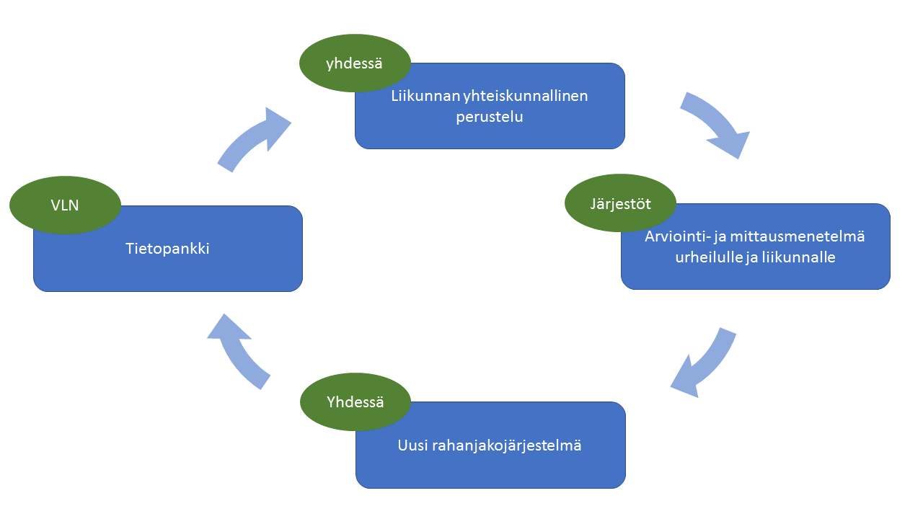

Slide 19
Lasten liike
Mitä | Miten/kuka | Mistä
Pirstaleisen iltapäiväkerhojen rahoituksen kokoaminen yhteen. | valtio | LY, LO
Kuntien valtionosuuden osan kohdentaminen harrastamisen mahdollistamiseen kaikille lapsille | Valtio | Olympia-komitean toimisto (OK)
Terveyden edistämisen resurssien osittainen kohdistaminen harrastustakuuseen. | Valtio | OK
Osana koulujen kunnostamista koulujen liikuntaolosuhteiden kehittäminen: painopisteeksi esimerkiksi viideksi vuodeksi. | valtio | OK
Toimeentulotuen hyödyntäminen: yhdenmukainen valtakunnallinen käytäntö harrastustoiminnan kulujen korvaamiseen. | valtio | OK
Kansalaiskeskukset: opetuksen, liikunnan ja harrastamisen kannalta monikäyttöiset uudet koulukampukset | Kunnat, valtio? | LY
Harrastusmahdollisuus kaikille lapsille: Harrastuskoordinaattori jokaiseen kuntaan | Kunnat, valtio? | LY

Slide 20
Elinvoimainen seuratoiminta
Mitä | Miten/kuka | Mistä
Seuratuen avustusmäärän nostaminen 4 000 0000 eurosta 6 000 000 euroon ja tuen laajentaminen kattamaan lasten ja nuorten liikunnan kehittämisen ohella myös aikuisten matalan kynnyksen harrastustoiminta. | valtio | LY, LO
Kansalaistoiminnan autonomian ja asiantemuksen sekä kevyen hallinnon edistämiseksi siirretään nykyinen valtion seuratuki jaettavaksi Olympiakomiteasta | valtio | LO
Vastuukysymysten kohtuullistaminen | valtio | OK
Seuratuen kohdentaminen valmentajien ja toimihenkilöiden osaamisen kehittämiseen siten, että osaamiseen kuuluu harrastajien osallistaminen. | valtio | OK
Valtion taloudellinen tuki seuroihin liittyvän tiedon digitaaliseen keräämiseen (yhdistysportaali?) | valtio | OK, LY, LO
Nostetaan seuroissa tapahtuvan vapaaehtoistyön tukemiseksi verovapaiden kilometrikorvausten enimmäismäärä 5.000 euroon | Valtio | LO
valtionavustusjärjestelmän kehittäminen kannustamaan myös omaan varainhankintaan | valtio | LY, LO
Muutetaan valtionavustuskäytäntöjä niin, että järjestöjen oma varainhankinta ei vähennä valtionavustuksen määrää. | Valtio | LO
Yhdistetään tukimuotoja, jotta toiminnan järjestäminen ei edellytä lukuisten hallinto-menetelmien osaamista. | Valtio | LO
Muutetaan tuloverolakia siten, että yksityishenkilön tai yrityksen antama lahjoitus liikuntaan ja urheiluun oikeuttaa verovähennykseen lahjoittajan verotuksessa. | Valtio | LO

Slide 21
Aktiivinen arki
Mitä | Miten/kuka | Mistä
Olosuhdetyön ohjelma viideksi vuodeksi: lähiliikuntapaikat kuntoon viiden vuoden kunnostusohjelmalla | valtio
Seuratuen avustusmäärän nostaminen 4 000 0000 eurosta 6 000 000 euroon ja tuen laajentaminen kattamaan lasten ja nuorten liikunnan kehittämisen ohella myös aikuisten matalan kynnyksen harrastustoiminta. | valtio
Eri ikäisten yhdessä liikkuminen, perheliikunta | ? | LY
Monitoimiset liikuntaolosuhteet | Valtio, kunnat | LY, LO
Kävijälaskurit vaikeasti mitattaville liikuntapaikoille | Valtio, kunnat | LY
Liikuntaolosuhteiden vastuiden määrittely | Valtio | LY
Olosuhteiden luova ryhmä | ? | LY

Slide 22
Huippu-urheilu
Mitä | Miten/kuka | Mistä
Monitoimiset liikunta- ja urheiluolosuhteet | valtio | LY, LO
Valtion tulo- ja menoarvioon 2 miljoonan lisämääräraha 18-22 lahjakkaiden nuorten urheilijoiden tilanteen parantamiseksi | valtio | LY, LO
Urheilijoiden tapaturma- ja eläketurvan osalta normaalijärjestelmään | valtio | LY, LO
Urheilija-apurahoja voitava myöntää kahdeksi vuodeksi kerrallaan | valtio | LY, LO
Urheilijaeläkkeiden parantaminen | valtio | LY, LO
Ei huomioida urheilija-apurahoja tuloina myönnettäessä urheilijalle muita sosiaalietuuksia. | Valtio | LY, LO
Pidetään valtion tulo- ja menoarviossa vuosittain jaettava verovapaa urheilija-apuraha 2,2 miljoonassa eurossa. | Valtio | LO
Pidetään valtion tulo- ja menoarviossa vuosittain Urheilijoiden Ammattienedistämissäätiön (URA) avustus 300.000 eurossa | Valtio | LO
Selvennetään johtamista: suomalaista huippu-urheilua johtaa Olympiakomitea | Valtio, OK | LO
Käynnistetään huippu-urheilulain valmistelutyö | Valtio | LO
Kasvatetaan vuosittain urheiluakatemioiden ja valmennuskeskusten toiminnan tukemiseen vuosittain jaettava summa 3 miljoonaan euroon | Valtio | LO
Korotetaan nuorten olympiavalmentajien palkkauksen tukeen tarkoitettu määräraha 4 miljoonaan, jotta nov-valmentajia saadaan 200 | Valtio | LO
Vakinaistetaan perusasteen yläluokkien urheilukoulukokeilu ja kohdennetaan siihen määräraha, kuten urheilulukioihin. | Valtio | LO
Lisätään huippu-urheilun rahoitusta nykyisestä 30 miljoonaa euroa. Rahoitus tulee kolmesta lähteestä: yleisistä budjettivaroista, rahapelitoiminnan voittovaroista ja Olympia-rahastosta. | Valtio | LO

Slide 23
Kiitos!

